Slide 1
Συμβάματα κατά την Ορθοδοντική θεραπεία. Διαχείριση επειγουσών καταστάσεων.
Δημήτρης Χαλαζωνίτης
Notes:
Copyright © 2009 Δ. Χαλαζωνίτης
Σημείωση: Τα πρόσωπα χωρίς κάλυψη ματιών δεν είναι πραγματικά, αλλά έχουν κατασκευαστεί με τον υπολογιστή.

Slide 2
Αρνητικές επιπτώσεις & συμβάματα Ορθοδοντικής θεραπείας
Απορρόφηση ριζών
Απασβεστίωση – τερηδόνα
Νέκρωση πολφού
Ουλίτιδα
Υφίζηση ούλων – οστική αποκάλυψη ρίζας
Δυσλειτουργία κροταφογναθικού συστήματος

Slide 3
Απορρόφηση ριζών
Δύναμη
Σύνθλιψη περιρριζίου
Ζώνη υάλωσης
Απορρόφηση οστού
Μακροφάγα
Απορρόφηση οστεΐνης

Slide 4
Απορρόφηση ριζών
Ένταση δυνάμεων
Διάρκεια θεραπείας
Κατεύθυνση μετακίνησης
Συνεχόμενες – διακοπτόμενες δυνάμεις
Γενετικό υπόβαθρο
Μορφολογία ρίζας

Slide 5
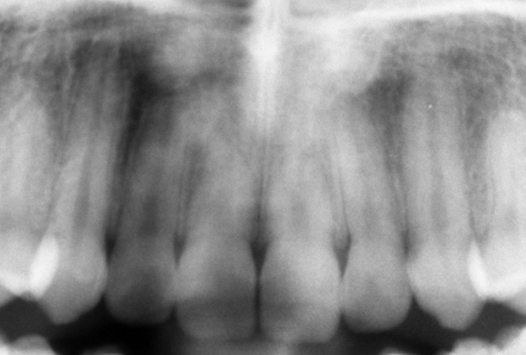

Slide 6
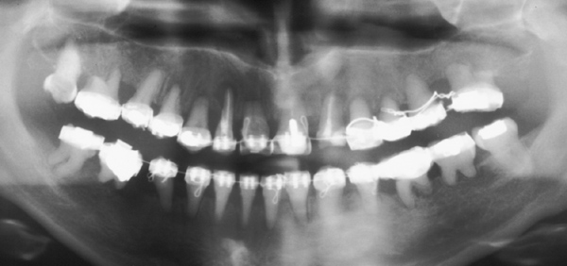
Notes:
Γενικευμένη απορρόφηση ριζών λόγω μακροχρόνιας θεραπείας με μη βιολογικές δυνάμεις, σε μια ανεπιτυχή προσπάθεια διόρθωσης σκελετικής ανωμαλίας ΙΙΙης Τάξης, η οποία θα έπρεπε να αντιμετωπιστεί με χειρουργική θεραπεία.

Slide 7
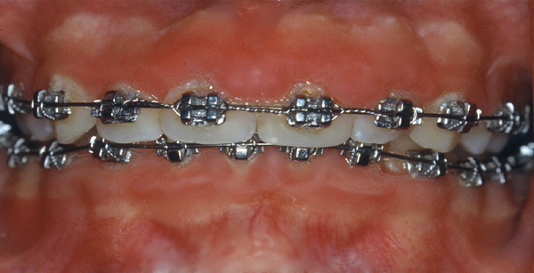
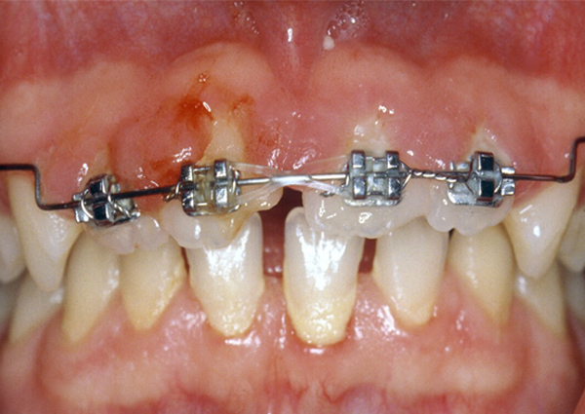
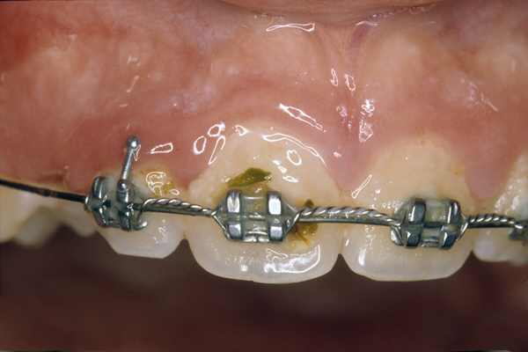

Slide 8
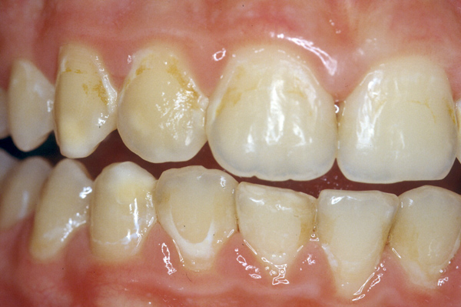

Slide 9
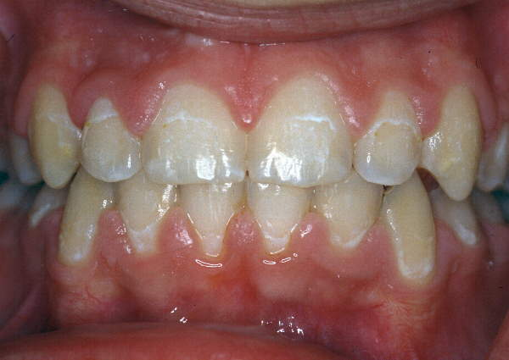

Slide 10
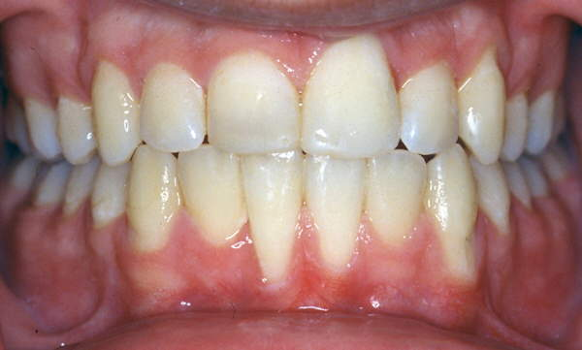
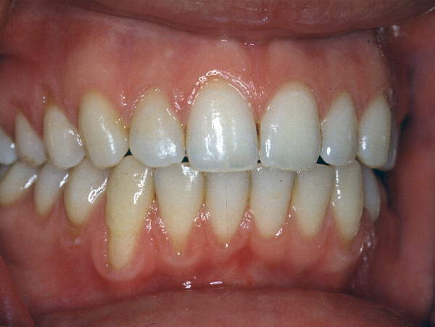

Slide 11
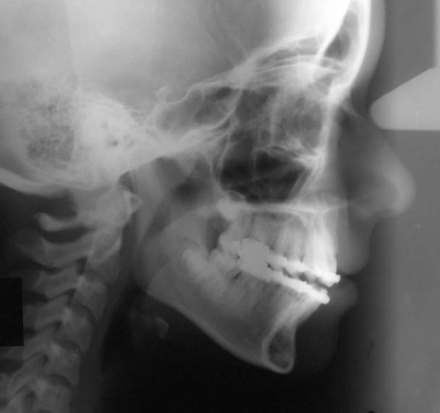
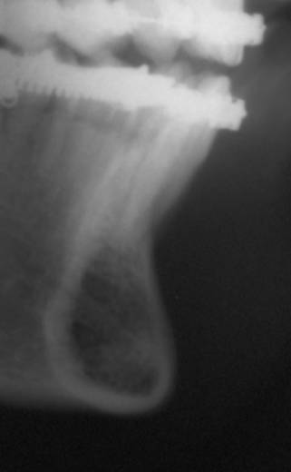
Notes:
Χειλική μετακίνηση κάτω τομέα σε υπερβολικό βαθμό με αποτέλεσμα η ρίζα να βρεθεί εκτός του οστικού υποβάθρου.

Slide 12
Διαχείριση επειγουσών καταστάσεων από τον γενικό οδοντίατρο κατά την Ορθοδοντική θεραπεία.
Ορθοδοντική ΙΙ
9ο Εξάμηνο
Δημήτρης Χαλαζωνίτης

Slide 13
Σκοποί - στόχοι
Σκοπός: Ο φοιτητής να μπορεί να αντιμετωπίζει τις συνήθεις επείγουσες καταστάσεις που μπορεί να προκύψουν κατά την ορθοδοντική θεραπεία και να προσφέρει τις πρώτες βοήθειες.
Στόχοι: Ο φοιτητής να είναι σε θέση:
…να απομακρύνει ξεκολλημένα άγκιστρα και δακτυλίους
…να αφαιρεί και να προσδένει ορθοδοντικό τόξο με συρμάτινες ή ελαστικές προσδέσεις
…να αντιμετωπίζει προεξέχοντα τμήματα τόξου ή προσδέσεων που τραυματίζουν τον ασθενή
…να ενημερώνει και κατευθύνει τον ασθενή σε περίπτωση τραυματισμού από ενδοστοματικές συσκευές ή εξωστοματικό μηχάνημα

Slide 14
Σκελετός μαθήματος
Επανάληψη βασικών στοιχείων των ακινήτων μηχανημάτων.
Είδη αγκίστρων και προσδέσεων.
Συνηθέστερες επείγουσες καταστάσεις.
Περιγραφή αντιμετώπισης κάθε μιας.
Πρακτική άσκηση σε εκμαγεία, όπου έχουν τοποθετηθεί δακτύλιοι και άγκιστρα.
Έντυπο υλικό για πληροφόρηση ασθενών.

Slide 15
Πρώτες βοήθειες
Τραυματισμός από ορθοδοντικό τόξο: αποκοπή ή μετακίνηση τόξου
Τραυματισμός από συρμάτινη πρόσδεση: αντικατάσταση
Αποκόλληση δακτυλίου: αφαίρεση
Αποκόλληση αγκυλίου: αφαίρεση
Παραμόρφωση συρμάτων – θραύση μηχανήματος: αφαίρεση
Ενσφήνωση τροφών: απομάκρυνση τροφών και καθαρισμός
Περιοδοντικό απόστημα: καθαρισμός
Κατάποση – εισρόφηση: νοσοκομείο (;), ακτινογραφία (;)
Τραυματισμός οφθαλμού: οφθαλμίατρος, αντιβίωση

Slide 17
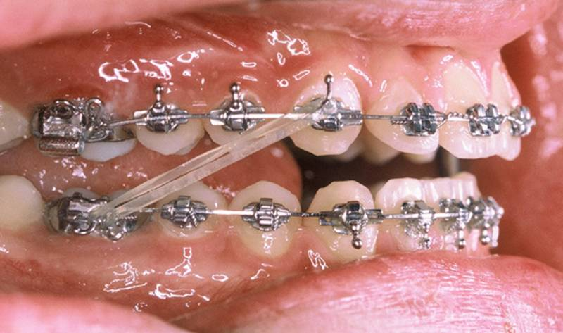

Slide 18
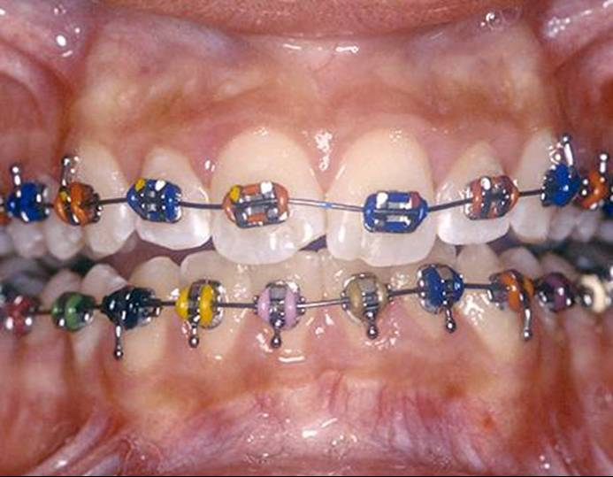

Slide 19
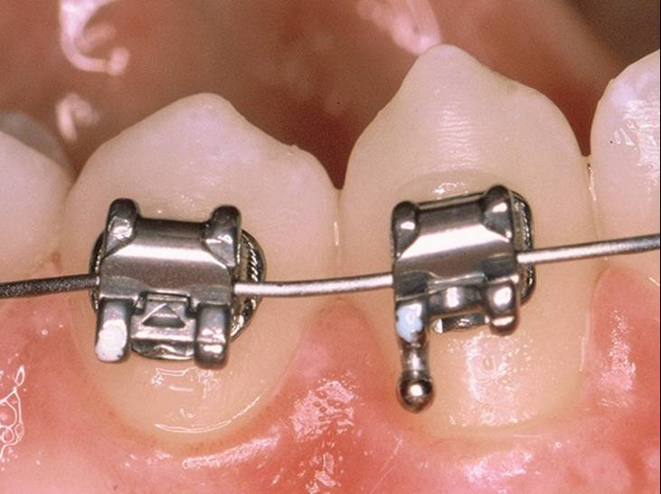
Notes:
Αυτόδετα αγκύλια (χωρίς προσδέσεις)

Slide 20
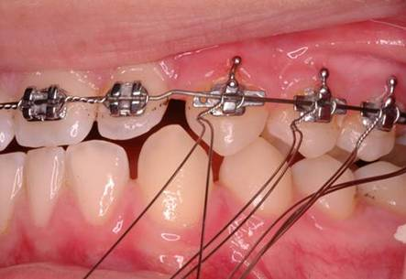
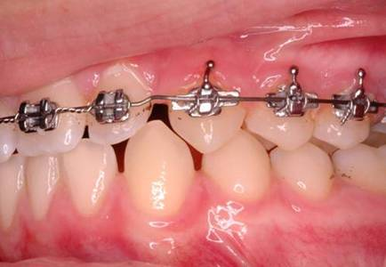
Notes:
Συρμάτινες προσδέσεις: τοποθέτηση και αποκοπή.

Slide 21
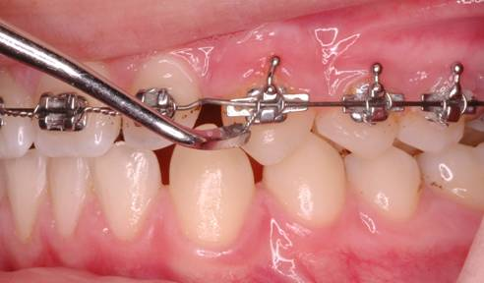
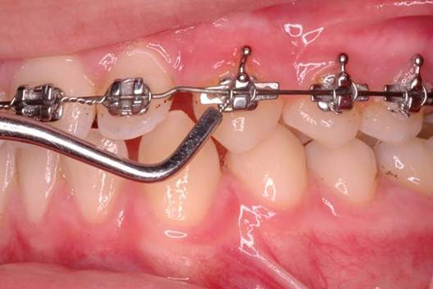
Notes:
Πίεση του άκρου προς το δόντι.

Slide 22
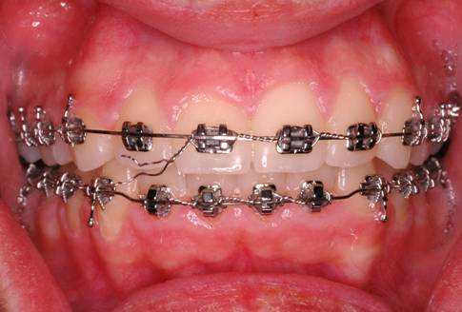
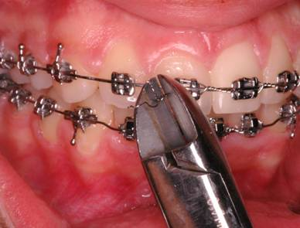
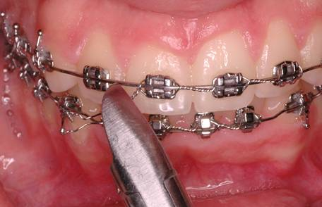
Notes:
Παράδειγμα συνεχόμενης πρόσδεσης που έχει ξετυλιχθεί. Πρώτες βοήθειες: αποκοπή…

Slide 23
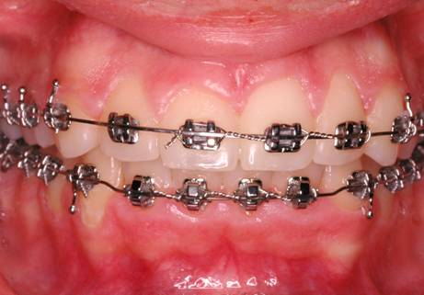
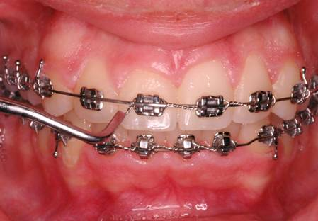
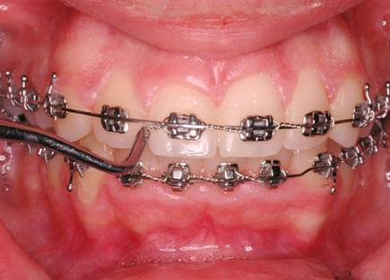
Notes:
…και πίεση του ελεύθερου άκρου.

Slide 24
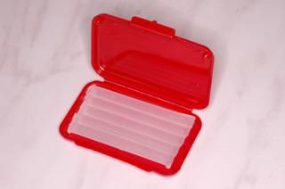
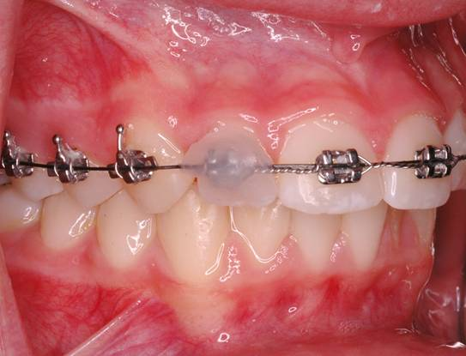
Notes:
Κερί.

Slide 25
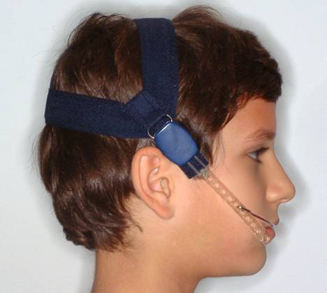
Notes:
Εξωστοματικά και συζήτηση περί τραυματισμού.

Slide 26
Πληροφορίες από το Διαδίκτυο
American Association of Orthodontists:
http://www.braces.org/studentsteachers/emergencies/
http://braces.org/healthcareprofessionals/nurses/upload/OrthoEmergency-FLYER-l.pdf
Canadian Association of Orthodontists:
http://www.cao-aco.org/MEDIA/Emergencies.html

Slide 27
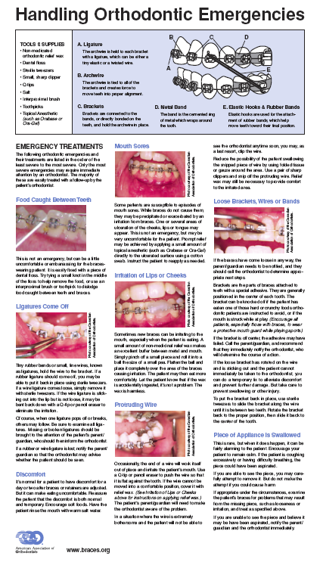
http://braces.org/healthcareprofessionals/nurses/ upload/OrthoEmergency-FLYER-l.pdf

